Slide 1
государственное бюджетное общеобразовательное учреждение Самарской области средняя общеобразовательная школа №4 имени Героя Советского Союза Д.И. Левина
городского округа Сызрань Самарской области, структурное подразделение, реализующее общеобразовательную программу дошкольного образования,
«Детский сад №56»
«Использование метода совместного рисования в работе с детьми
с расстройствами аутистического спектра»
г. Сызрань
2025
Учитель-дефектолог Дмитриева О.С

Slide 2
Особенности детей с РАС:
уход в себя, нарушение коммуникативных способностей;
проявление стереотипии в поведении;
различные страхи и сопротивления изменениям в окружающей обстановке;
боязнь телесного и зрительного контактов;
характерное, особое нарушение развития речи

Slide 3
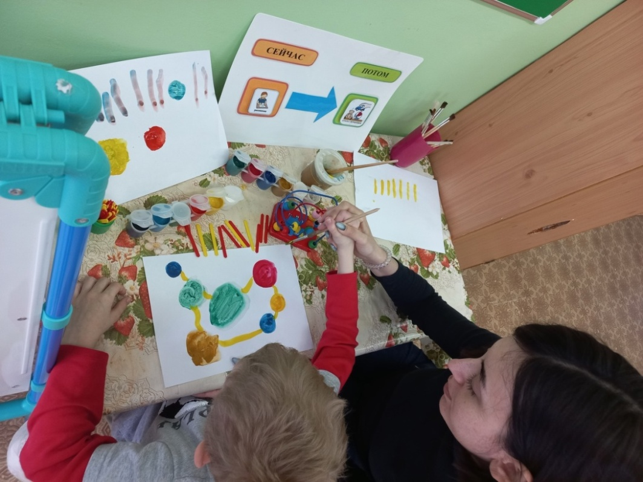
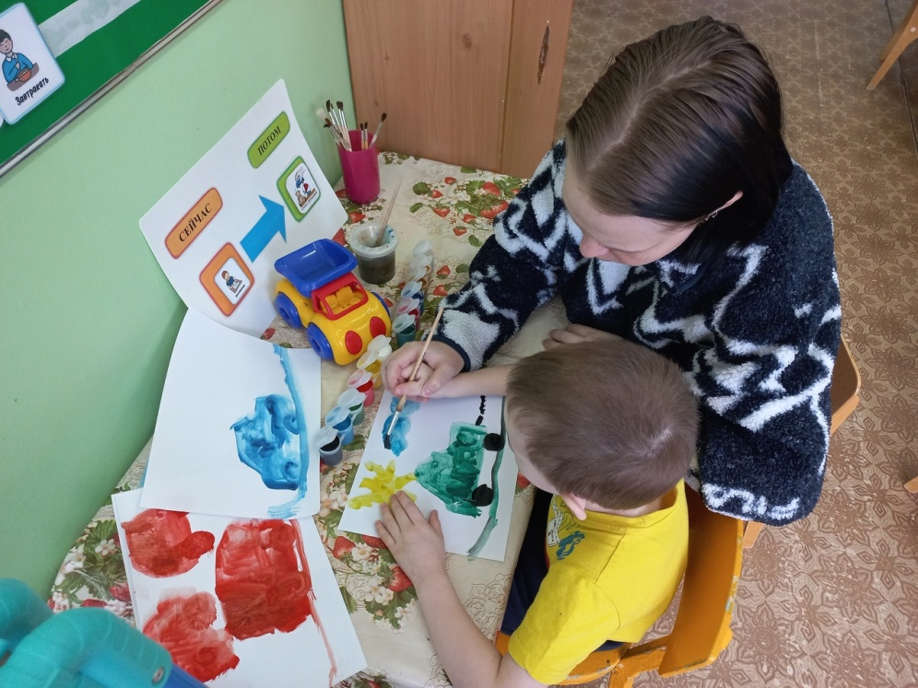

Slide 4
Совместное рисование предполагает:
ознакомление с окружающим
развитие познавательной активности ребенка
развитие речи и жестов

Slide 5
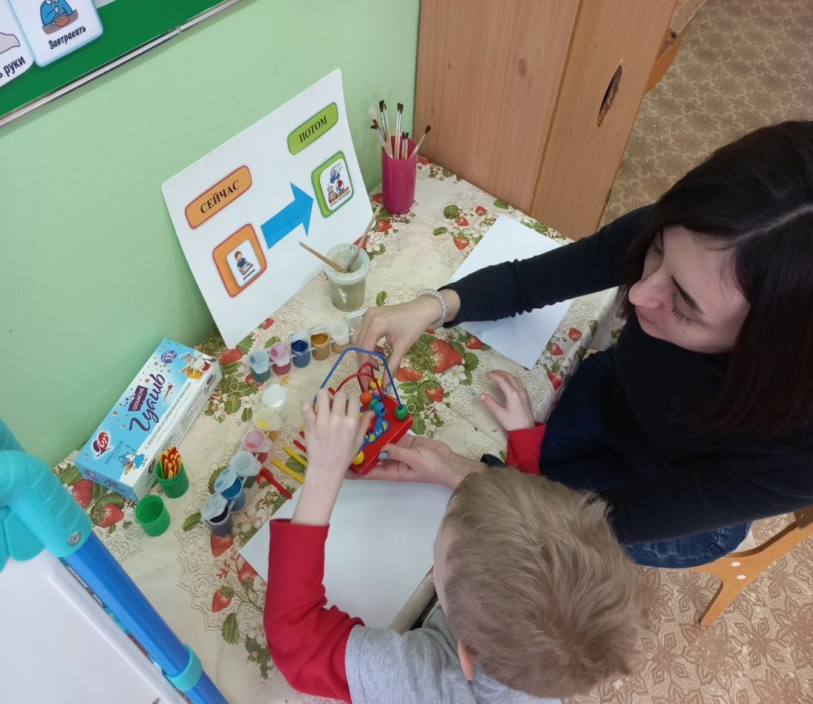
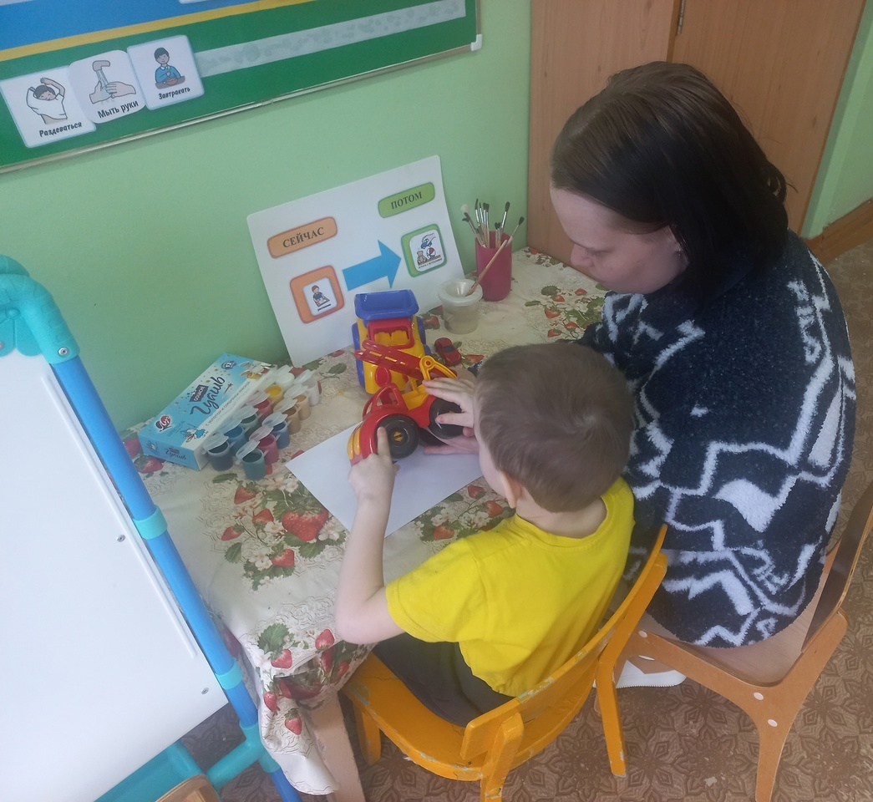
Этапы развития совместного рисования
1 этап – налаживание эмоционального контакта, привлечение интереса к новому виду деятельности.

Slide 6
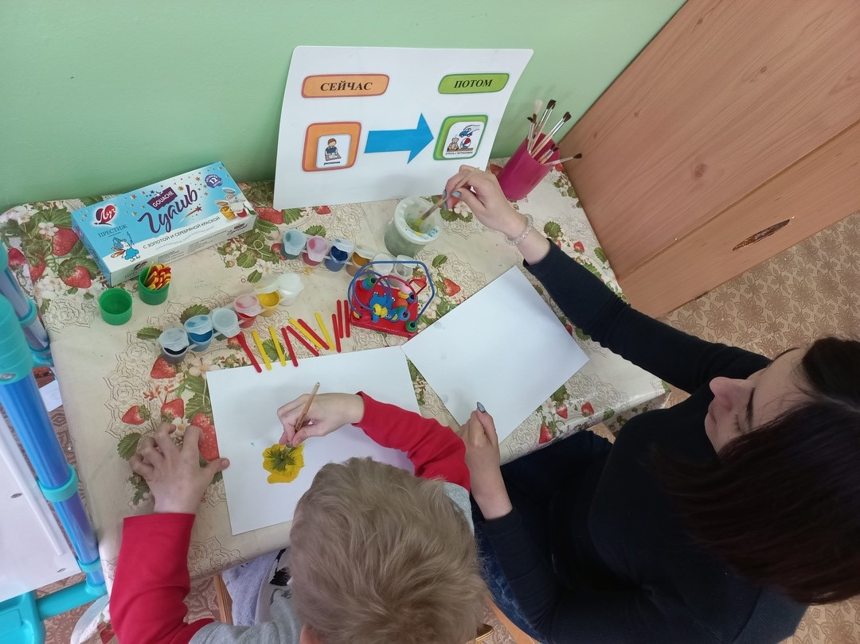
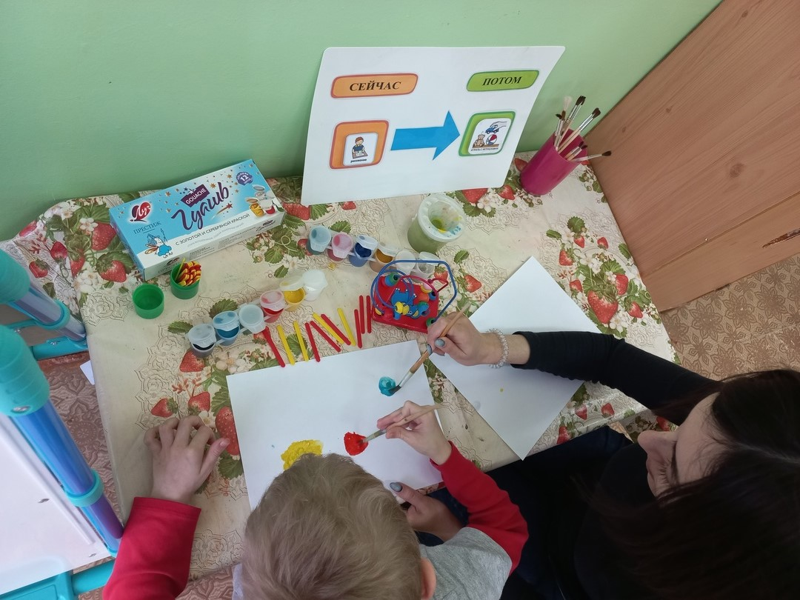
2 этап – рисование «по заказу» ребёнка

Slide 7
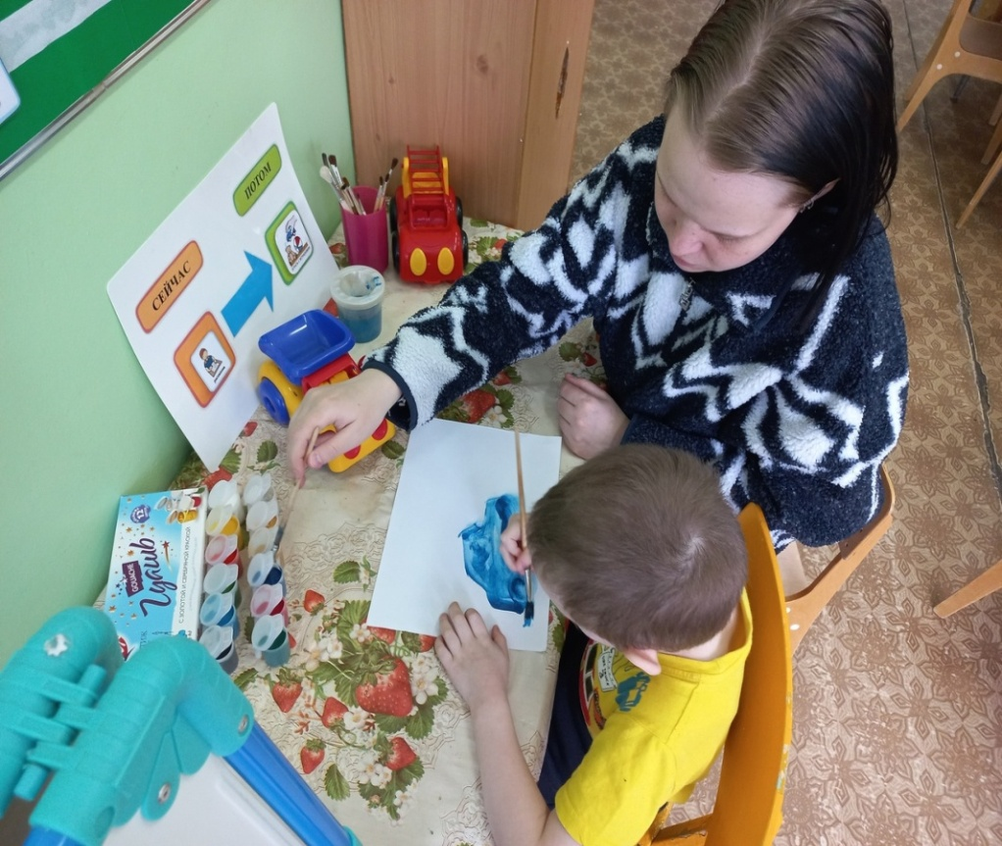
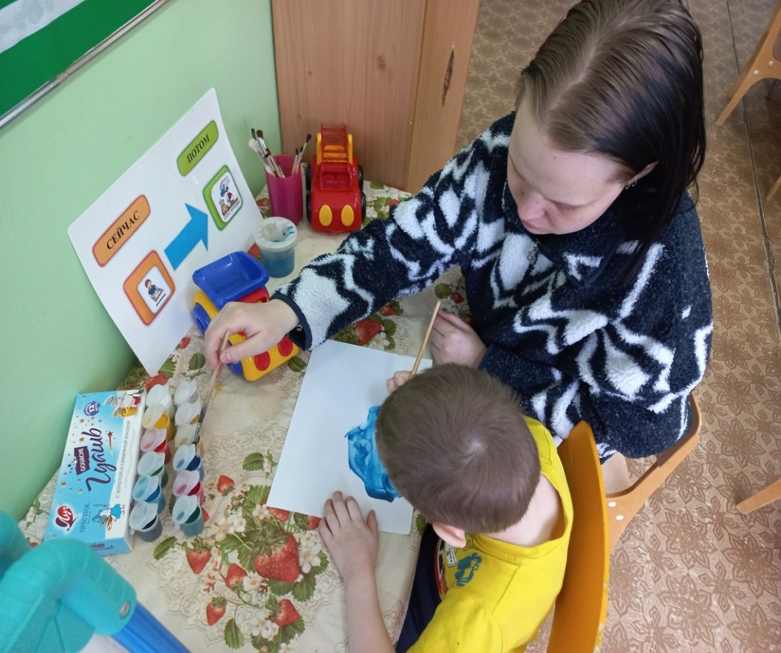

Slide 8
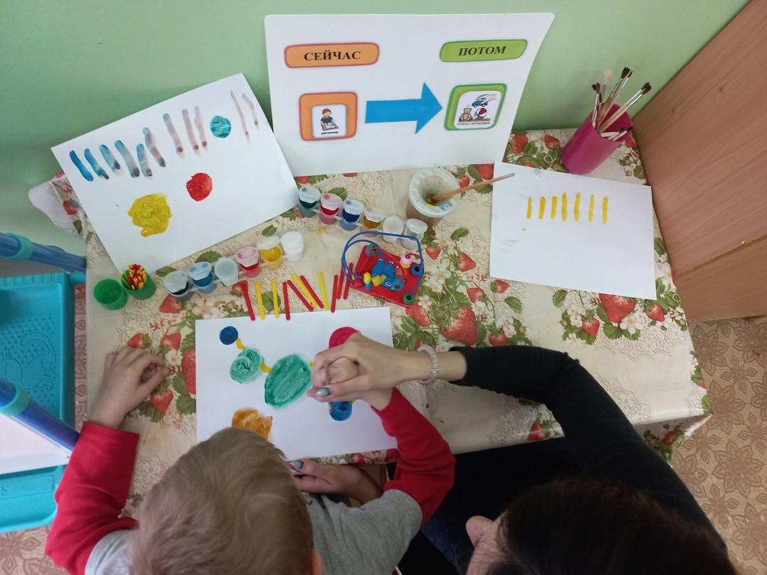
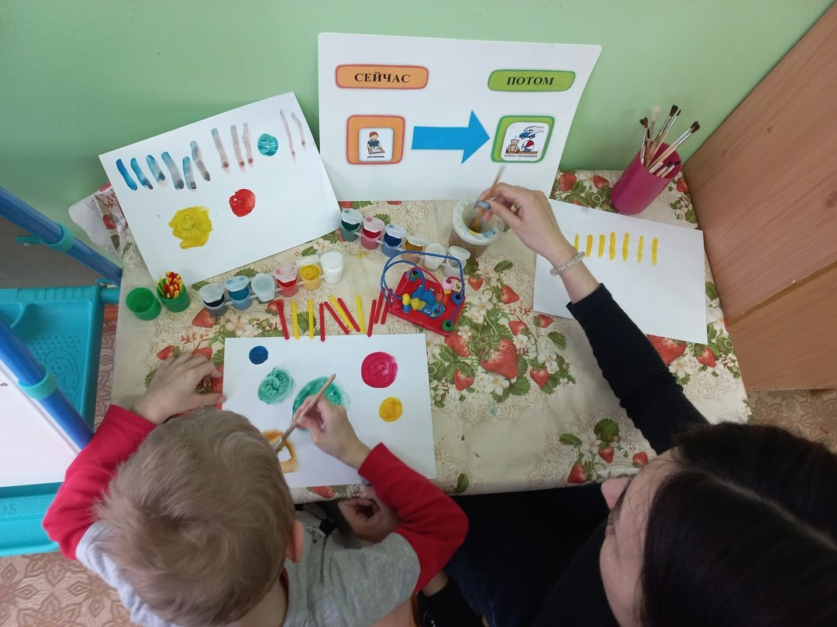
3 этап – постепенное введение различных вариантов исполнения одного рисунка, а также новых деталей изображения.

Slide 9
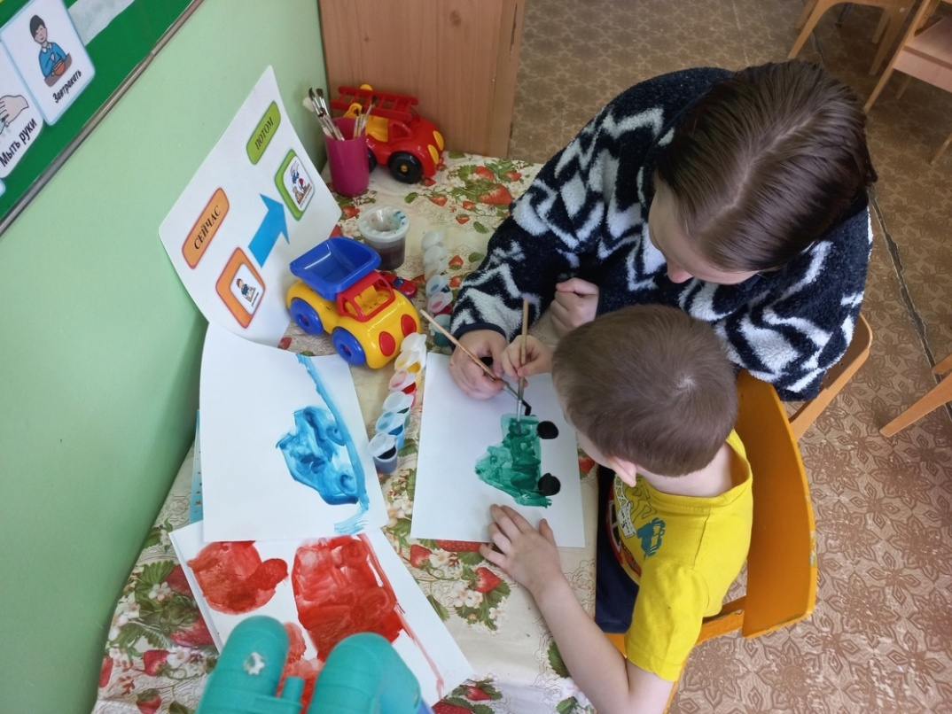
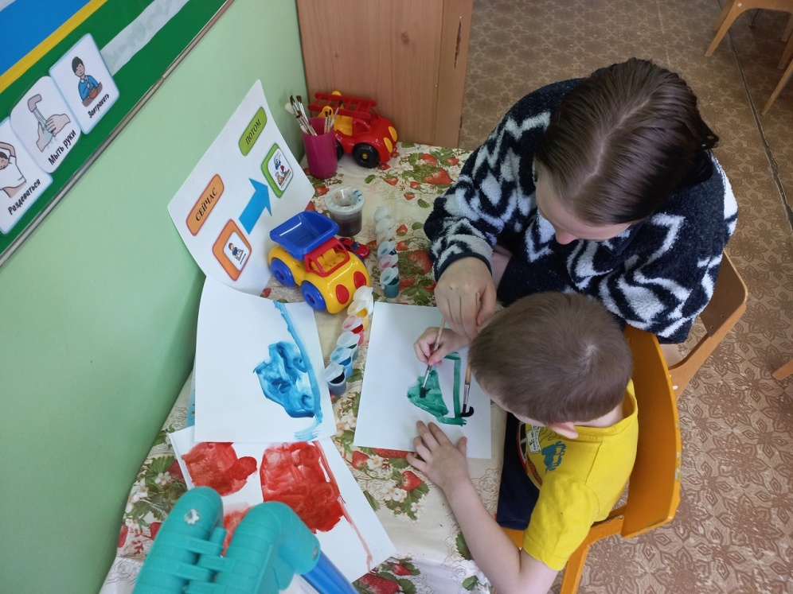

Slide 10

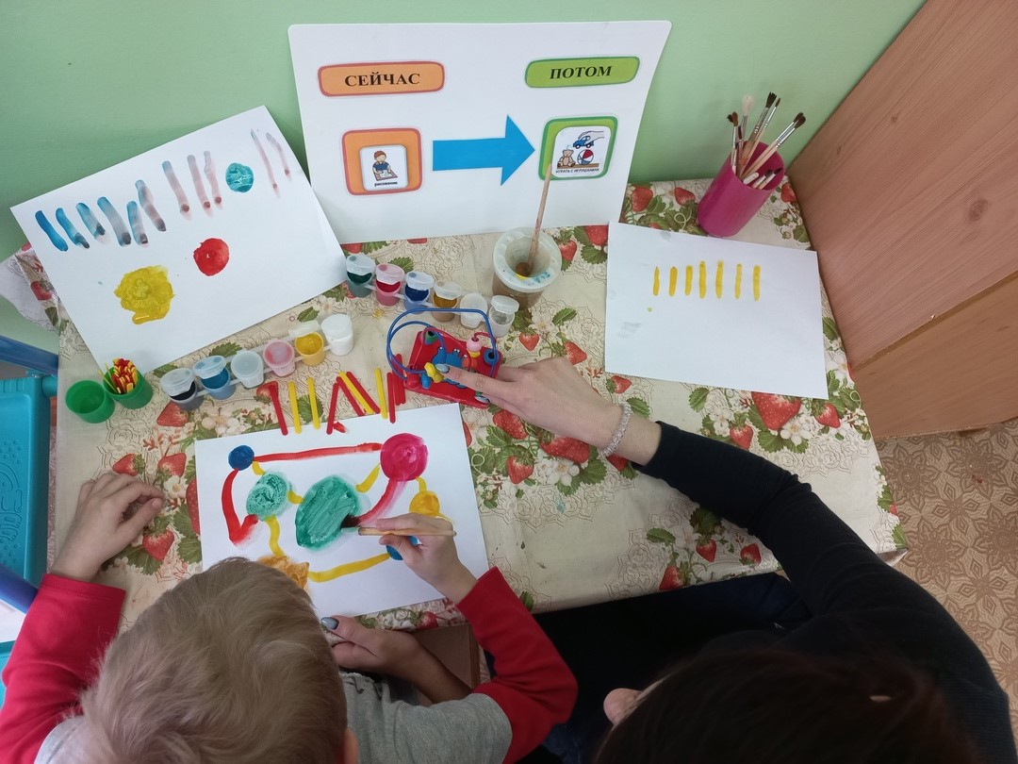
4 этап – вовлечение ребёнка в процесс рисования, побуждение к активным действиям.

Slide 11
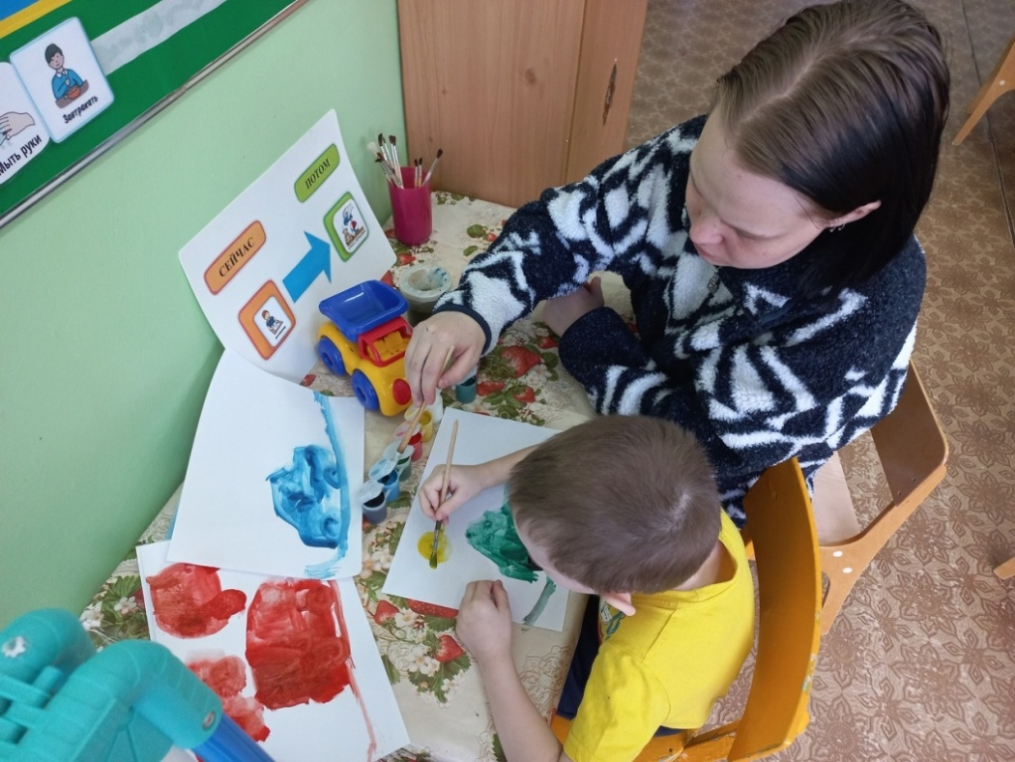
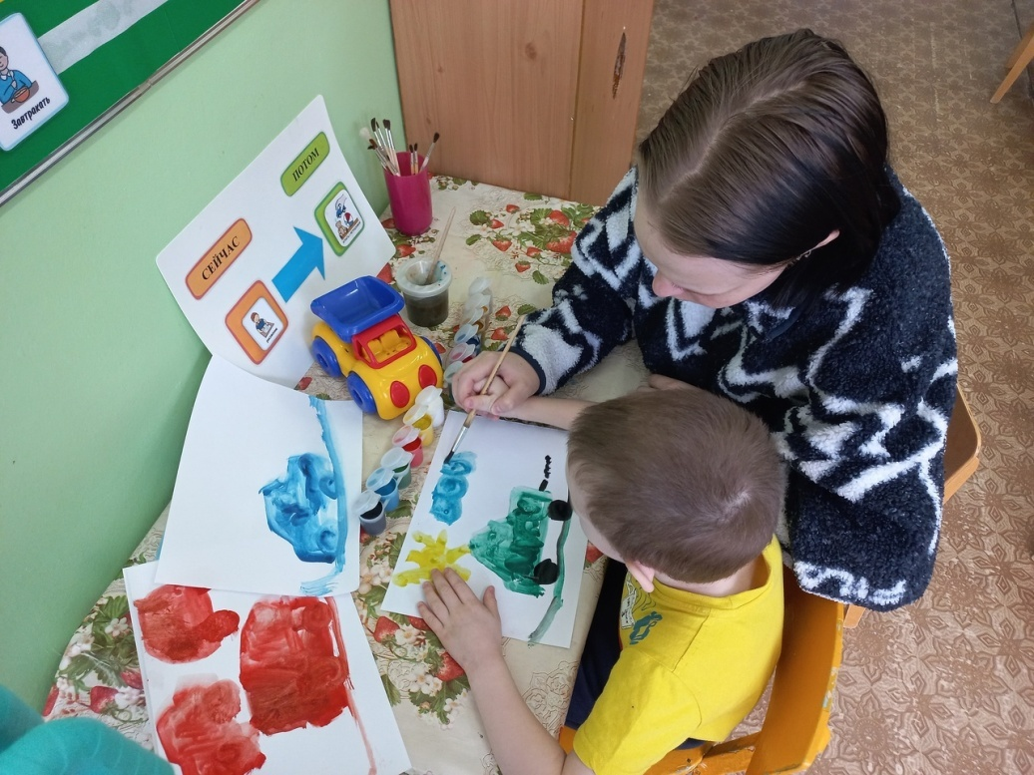

Slide 12

Спасибо за внимание!

